Slide 1
Malevos Tango Class 探戈教室購物網站
組員姓名：
資工四B 410603650 鄭景鴻
資工四B 410603676 詹郁君
資工四B 410615770 張子敏
資工四B 410616297 李宜瑾

Slide 2
1
5
網頁介面
目錄
概述
2
網頁功能
6
甘特圖
3
7
資料架構
工作分配
CONTENTS
4
KNN演算法
8
參考資料

Slide 3
概述
目前發展：
發展出一個支援探戈教室的購物網站，並使用KNN分類演算法篩選出使用者可能會喜歡的商品，推薦給使用者，讓使用者能有更好的購物體驗。
未來目標：
未來我們的分類演算法能更好的應用於網站上，讓買家使用原網站的購物系統更加便利，並且幫助買家與賣家有更好的交易介面。
Notes:
KNN演算法是採用測量不同特徵值之間的距離來進行分類的。
主要應用領域 : 對未知事物進行分類，即判斷未知事物屬於哪一類。
購物車:
顧客對喜愛的商品放入購物車中，在介面上方便看到自己的訂單，確認後填寫訂單資訊，而管理員在後端可以處理收到的訂單資訊，方便管理客戶訂單。會員線上訂購產品:
會員點擊訂購，將產品加入購物車後，可返回繼續購物，也可以隨時察看購物車，刪除已加入購物車的商品，並計算價格。在會員確認購買時，要求會員輸入訂單資訊，並結合Paypal做付款功能。
推薦系統:
推薦商品使用 KNN 演算法，它是根據不同特徵值之間的距離來進行分類的一種簡單的機器學習 方法。

Slide 4
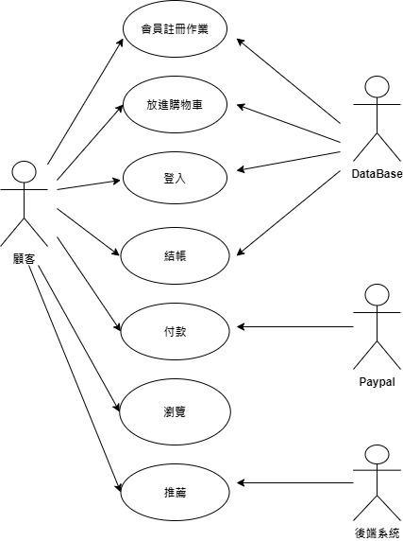
網頁功能-使用者案例圖(客戶端)

Slide 5
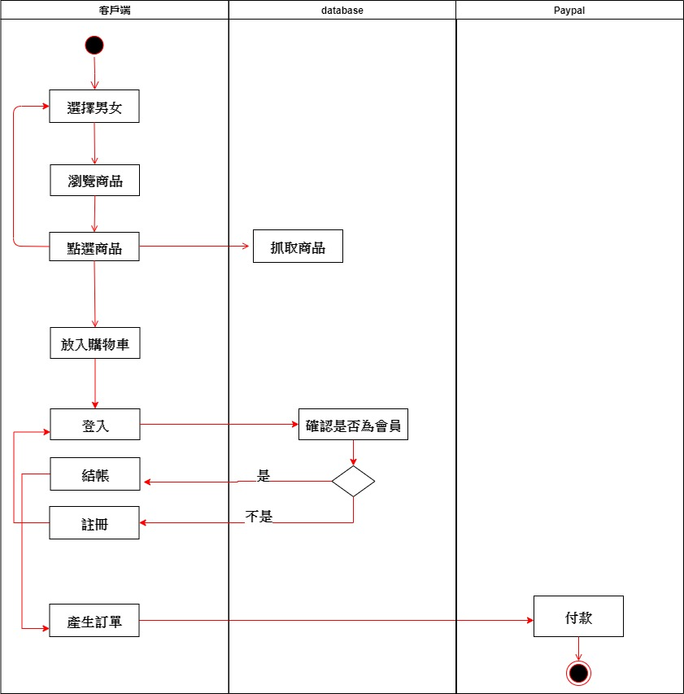
網頁功能-活動圖(客戶端)
主要流程介紹(客戶端)：
(1)顧客選擇男鞋/女鞋
(2)顧客看見商品展示
(3)顧客瀏覽商品(照片<=5)
(4)顧客選擇商品並放入購物車
(1) → (4) ⇨ Loop
(5)顧客登入
(6)結帳 → 產生訂單 → 付款(paypal)
商品瀏覽

Slide 6
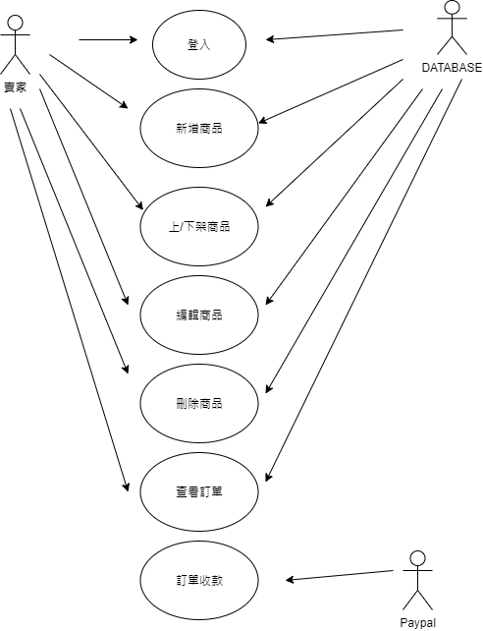
網頁功能-使用者案例圖(管理端)

Slide 7
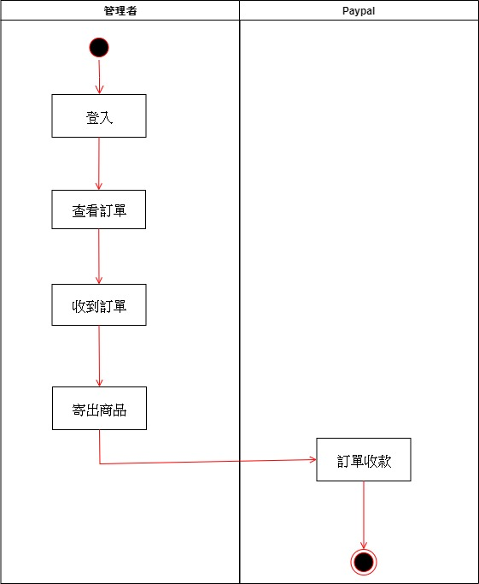
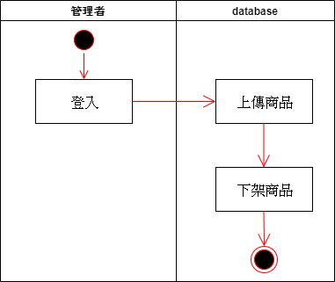
網頁功能-活動圖(管理端)
主要流程介紹(管理端)：
(1)管理者登入
(2)管理者上傳商品
(3)管理者下架商品
(4)管理者收到訂單
(5)管理者寄出商品
(6)訂單收款(paypal)

Slide 8
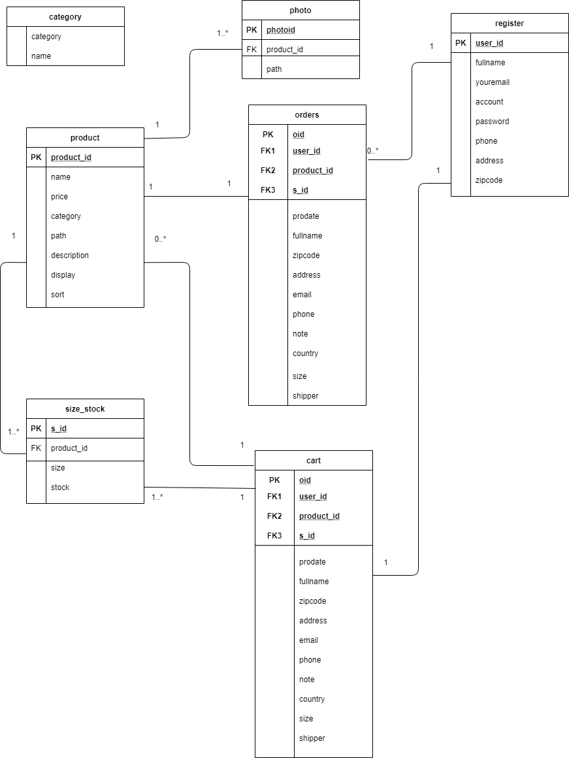
資料架構設計
Notes:
因為Json是較容易修改的，所以我們把訂單放在json。買家可能會修改收件地址。
商品較不常更改所以我們選擇把商品放在database。
會員資料平常不會更改，所以我們選擇把會員資料放在database裡。

Slide 9
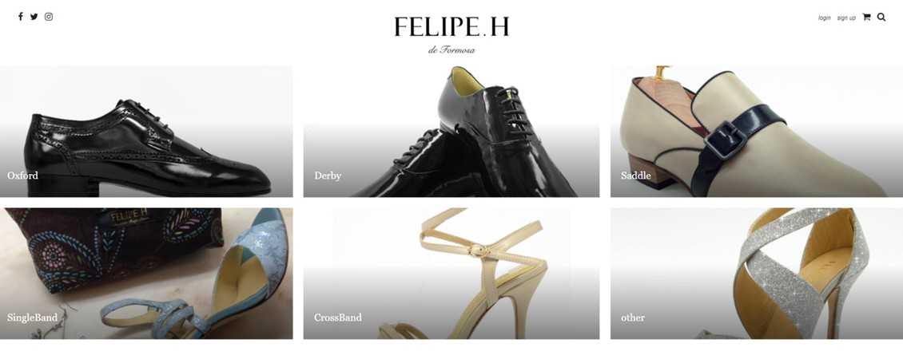
KNN演算法 – 實際應用於網頁
大致上分成這六種類型。
Notes:
步驟1 : 事先寫好的特徵 。
步驟2 : 把要用得套件import進去，再把檔案讀入。
步驟3 : 將target中特徵中移除，為作要預測的對象。
步驟4 : 測試集與訓練集劃分為3:7。
步驟5 : k值等於3開始測試，預設我們剛剛切分出來X_test資料。
步驟6 : 印出正確答案是否跟預測一樣。
步驟7 : 給予一筆數值，進行預測。
步驟8 : 評估準確率。
KNN的原理就是当预测一个新的值x的时候，根据它距离最近的K个点是什么类别来判断x属于哪个类别。

Slide 10
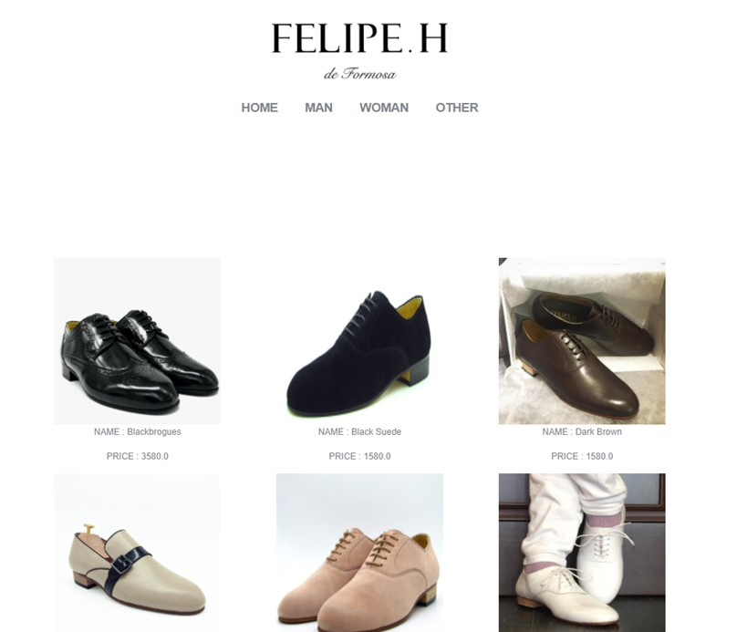
點進其中一種鞋型，會跑出一樣的分類。

Slide 11
網頁介面
網頁連結:
https://120.110.113.104:7070/

Slide 12
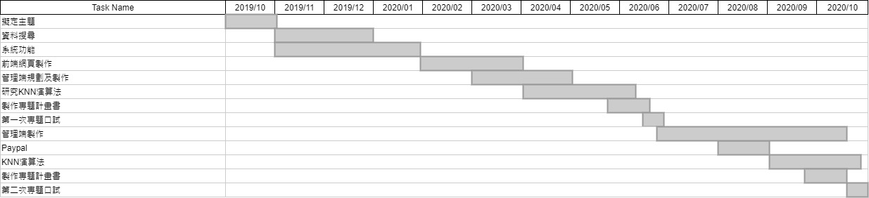
甘特圖

Slide 13
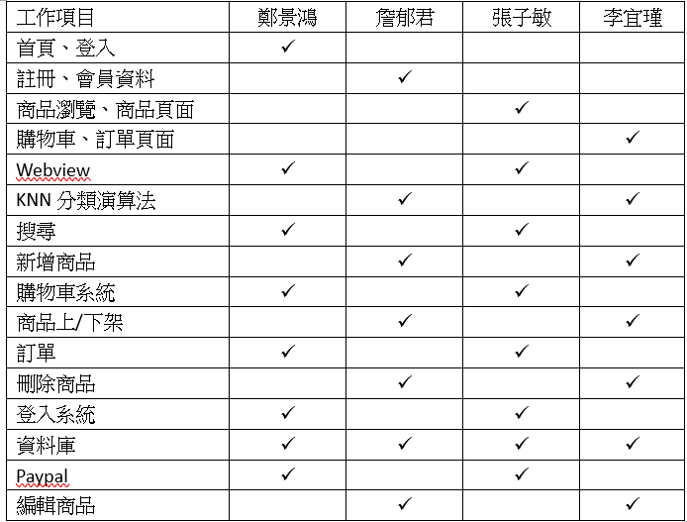
工作分配
Notes:
目前我們遭遇到的問題，是商品的分類演算法與規則的建立、以及資料庫的建立、還有消費者與使用者的使用流程的詳細模擬。
首先，對於商品的分類演算法，我們未來的做法已商品的特徵作為判斷，加以分類。再者，建立資料庫的細目時，我們打算以消費者與使用者的流程，模擬推斷可能需要的資料，從中發現需求在建立資料庫。
完成以上的問題後，我們打算再多加線上報名課程的功能，增加網站內容的豐富度，不單單只是一般的電子購物網站，希望能做出多元的功能網站。

Slide 14
參考資料
Malevos Tango網站
http://www.malevos-tango.com/boutique
購物網站https://row.jimmychoo.com/en/home

Slide 15
THANK YOU!
感謝聆聽

